Slide 1
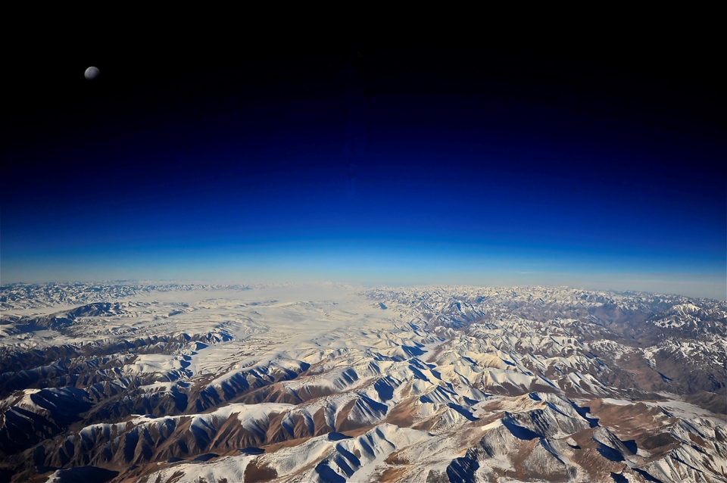
占察入净土
值天时，处地利，得人和（十）

Slide 2
《灵峰宗论》：
又香四炷，供法界三宝及地藏大士，求占第三轮相；或依占察法，先悔罪障；或住阿兰若，先修禅定；或著述弘经，先修观智；或植诸善本，行众三昧。恳乞大慈分明指示，令我此生，不致浪死。又三炷供净土三宝，以此功德，悉皆回施法界众生，愿共舍此一期报身，决定同生极乐世界，永离苦因苦果，速证菩提涅槃。

Slide 3
《大悲坛前愿文》：
归命顶礼十方常住三宝、大悲观世音菩萨、地藏菩萨摩诃萨，伏祈同赐哀怜，俯垂拔济，切惟智旭，向于九华拈得阅藏著述一阄，遂复安心，重理笔砚。适于祖堂轮现，所患命尽之语，理应并意，径驰乐邦。独可痛者，阅藏未完，则私愿未满，教观无继，则法轮无传。

Slide 4
《占察善恶业报经疏》：
善男子！欲学木轮相者，先当刻木如小指许，使长短减于一寸正中，令其四面方平，自余向两头斜渐去之，仰手傍掷，令使易转，因是义故，说名为轮。
共十九轮，皆用此式也，长可九分，方可三分，须用香木。

Slide 5
莲池大师《阿弥陀经疏钞》：
言难信者。略举有十。今居秽土。习久心安。乍闻彼国清净庄严。疑无此事。难信一也。纵信彼国。又疑十方佛剎。皆可往生。何必定生极乐。难信二也。纵信当生。又疑娑婆之去极乐。十万亿剎。云何极远。而得往彼。难信叁也。纵信不远。又疑博地凡夫。罪障深重。云何遽得往生彼国。难信四也。纵信得生。又疑生此净土。必有奇妙法门。多种功行。云何但持名号。遂得往生。难信五也。纵信持名。又疑持此名号。必须多历年劫。乃克成就。

Slide 6
云何一日七日。便得生彼。难信六也。纵信七日得生。又疑七趣受生。不离胎卵湿化。云何彼国。悉是莲华化生。难七也。纵信莲生。又疑初心入道。多涉退缘。云何一生彼国。便得不退。难信八也。纵信不退。又疑此是接引钝机众生。上智利根。不必生彼。难信九也。纵信利根亦生。又疑他经。或说有佛。或说无佛。或有净土。或无净土。狐疑不决。难信十也。
故难信而曰一切世间。是不但恶道难信。而人天犹或疑之。不但愚迷难信。而贤智犹或疑之。

Slide 7
不特初机难信。而久修犹或疑之。不特凡夫难信。而二乘犹或疑之。故曰一切世间难信之法。今于此世演说此法。是犹入裸形之国。宣示威仪。对生盲之人。指陈黑白。此之谓难。此之谓利他功德不可思议也。

Slide 8
莲池大师开示：
入道要门，信为第一。恶事非信，尚不成就，况善事乎？譬如世间盗贼，时乎败露，官府非不以极刑绳之。迨后释免，依旧不悔。所以者何？他却信得这条门路，不赍一文本钱，自获利无算。所以备受苦痛，决不退悔。今人念佛，再不肯真切加功，只是不曾深思谛信。

Slide 9
省庵大师《西方发愿文注》：
问：有人于此，亦好亦求亦念，但世间心重，贪恋尘劳，得往生否？
答：只要将猛，不怕贼强。若果希求心切，系念心专，则贪恋虽重，自然渐渐轻微，亦当往生。如舍银取金，舍鱼取熊掌，则亦何难之有？第恐愿力不敌爱力，佛念不胜欲念，悠悠忽忽，半信半疑，则吾末如之何也已矣。

Slide 10
《彻悟大师遗集》：
“修净业者，应有十种信心：
一信生必有死，二信人命无常。
三信轮回路险，四信苦趣时长。
五信佛语不虚，六信实有净土。
七信愿生即生，八信生即不退。
九信一生成佛，十信法本唯心。
修净业者，能具此十种信心，其乐土之生，如操左券而取故物，夫何难之有？”

Slide 11
注：修净业者，应有十种信心。
一信生必有死：普天之下，从古至今，曾无一人逃得。
二信人命无常：出息虽存，入息难保，一息不来，即为后世。
三信轮回路险：一念之差，便堕恶趣，得人身者如爪上土，失人身者如大地土。
四信苦趣时长：三途一报五千劫，再出头来是几时。
五信佛语不虚：此日月轮可令堕落，妙高山

Slide 12
王可使倾动，诸佛所言无有异也。
六信实有净土：如今娑婆无异，的的是有。
七信愿生即生：已今当愿，已今当生，经有明文，岂欺我哉！
八信生即不退：境胜缘强，退心不起。
九信一生成佛：寿命无量，何事不办？
十信法本唯心：唯心有具造二义，如上诸法，皆我心具，皆我心造。

Slide 13
觉明妙行菩萨《西方确指》：
莫略做半年十月，便谓我能苦心修道。不知正障道处，切宜慎之。又，功夫虽加，若未到铜山铁壁推不倒、移不动处，犹未是打成一片。切莫见些影响，便即歇手。是为半途而废，必至弃其前功，毫无所益。此又学道人大病，不可不知。要知佛法如大海，转入转深，断非小小知见之所能尽。应尽形修习，造极为则，切莫作容易想。

Slide 14
彻悟大师开示：
佛法大海。信为能入。净土一门。信尤为要。以持名念佛。乃诸佛甚深行处。唯除一生所系菩萨可知少分。自余一切贤圣。但当遵信而已。非其智分之所能知。况下劣凡夫乎。然十一善法。以信居初。信心之前。更无善法。五十五位。以信为始。信位之前。别无圣位。故菩萨造起信论。祖师作信心铭。以信心一法。为入道要门也。昔王仲回问于杨无为曰。念佛如何得不间断去。杨曰。一信之后。更不再疑。王欣然而去。未久。杨梦仲回致谢。谓

Slide 15
因蒙指示。得大利益。今已生净土矣。杨后见仲回之子。问及仲回去时光景。及去之时节。正杨得梦之日。噫。信之时义大矣哉。

Slide 16
印光大师开示：
弥陀净土，总在吾人一念心性之中。则阿弥陀佛，我心本具。既是我心本具，固当常念。既能常念，则感应道交。修德有功，性德方显。事理圆融，生佛不二矣。故曰以我具佛之心，念我心具之佛。岂我心具之佛，而不应我具佛之心耶。

Slide 17
《复周陈慧净居士书》：
心之本体，与佛无二，故佛令人念佛。以佛威德神力之智慧火，烹炼凡夫夹杂烦恼惑业之佛心。俾彼烦恼惑业，悉皆四散消落。唯留清净纯真之心，方可谓心即佛，佛即心。未到此地位说，不过示其体性而已。若论相 （事相） 与用 （力用） ，则完全不是矣。佛之心，如出矿之金。吾人之心，如在矿之金。虽有金之体性，了无金之功能。是以自心是佛，更须要认真念佛，求生西方。

Slide 18
《六祖坛经》：
祖以袈裟遮围，不令人见，为说《金刚经》，至应无所住而生其心，慧能言下大悟一切万法，不离自性。遂启祖言：“何期自性本自清净，何期自性本不生灭，何期自性本自具足，何期自性本无动摇，何期自性能生万法。”祖知悟本性，谓慧能曰：“不识本心，学法无益；若识自本心，见自本性，即名丈夫、天人师、佛。

Slide 19
《印光法师文钞菁华录》：
以大悟一法不立之理体，力行万行圆修之事功，方是空有圆融之中道。空解脱人，以一法不修为不立，诸佛称为可怜悯者。莲池大师云，著事而念能相续，不虚入品之功。执理而心实未通，难免落空之祸。以事有挟理之功，理无独立之能，故也。吾人学佛，必须即事而成理，即理而成事。理事圆融，空有不二，始可圆成三昧，了脱生死。若自谓我即是佛，执理废事，差之远矣。当用力修持，一心念佛，从事而显理，显理而仍注重于事，方得实益。

Slide 20
印光大师开示：
须知净土法门，以信愿念佛求生西方为宗旨。世人每每以此为平常无奇，遂以宗门参究之法为殊胜，而注重于开悟，不注重信愿求生。美其名曰禅净双修，究其实，则完全是无禅无净土。何以言之?不到大彻大悟，不名有禅。今之参禅者，谁是真到大彻大悟地位。由注重于参，遂将西方依正庄严，通通会归自心，则信愿求生之念毫无。虽名之曰念佛，实则与念佛之道相反。或又高张其辞曰，念实相佛。实相，虽为诸法之本，凡夫业障深重，何能

